Slide 1
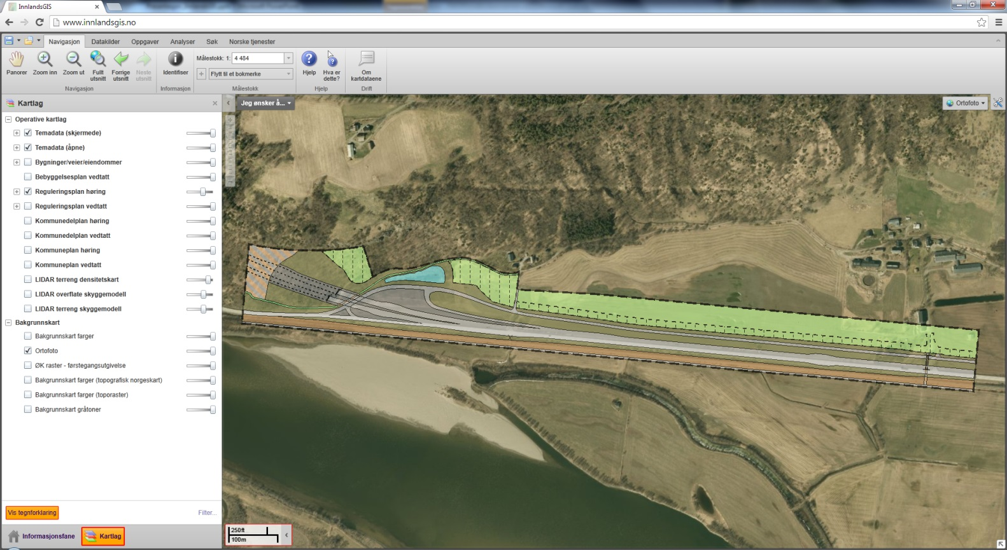
InnlandsGIS - Dataflyt GeoNorge
Møte 20.08.2015
Ingar Skogli, Statens vegvesen

Slide 2
- forvaltning
InnlandsGIS temadata
Datakilde i drift ArcGIS filgeodatabaser
Oppdatering skjer i to trinn
1. mottak temadata
Resultat: Datasett tilrettelagt for drift ut på tilretteleggingskatalog
2. tilrettelegging temadata
Felles oppdatering av driftsdatabaser
Data fra trinn 1 oppdateres i drift.

Slide 3
Type datakilder
Mottak av temadata
ArcGIS Service feature service
Rest (json)
Krever godkjenning fra dataeier.
Dataeiere: Riksantikvaren, Miljødirektoratet, NVE
Python-skript for tilrettelegging.
WFS
Bruker ogr med batch
Tester NVDB WFS
Filnedlasting.
Nedlasting av ferdig tilrettelagte filer, ftp.
Batch og Python

Slide 4
Felles oppdatering av driftsdatabaser
Tilrettelegging temadata
Python-skript kjøres hver kveld
Henter fra tilretteleggingskatalog
Kontrollerer innhold i tilrettelagte data
Sikkerhetskopierer og oppdaterer driftsdatabaser
Oppdaterer PostGIS-base
Oppdaterer shapefiler på ftp-server for nedlasting til kommunene
Stopper og restarter tjenester.
Endringer logges og sendes på mail.

Slide 5
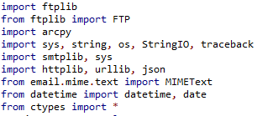

Felles oppdatering av driftsdatabaser
Tilrettelegging temadata
Bruk av biblioteker
Nedlasting fra ftp
Oppdatering
Mail

Slide 6
Tegneregler
Tilrettelegging temadata
ArcGIS mxd
Bygd opp egne tegneregler

